Slide 1
Бот-Шахматист
Сычук Алексей и Яночкин Артемий

Slide 2
Введение
Если надоели обычные шахматы, коих в Интернете бесчисленное множество, то результат нашего проекта – vk-бот-шахматист может помочь восстановить интерес к этой великолепной игре

Slide 3
Структура
.py файл с функционалом бота(обработка команд и реакция на них)
.py файл с механиками шахмат(классы фигур и поля)
Файл базы данных(хранение топа игроков и кастомных полей)
Папка data, хранящая все изображения, необходимые для бота

Slide 4
Основные механики
Файл Chess_Classes:
Просто эмуляция шахмат через ООП
Файл Vk_Bot(server.py – для Glitch):
Работа кода представлена бесконечными вызовами метода process_comand, который обрабатывает текстовые команды и взаимодействует с содержимым Chess_Classes

Slide 5

Хостинг
В качестве хостинга мы решили использовать Glitch ввиду простоты его использования и отсутствия достойных БЕСПЛАТНЫХ альтернатив
Из-за того, что сайт предоставляет бесплатные услуги, вводится ряд ограничений, такие как: 1000 часов хостинга в месяц, приостановка проекта через 5 минут бездействия(что собственно и создает проблемы работы нашего проекта)

Slide 6
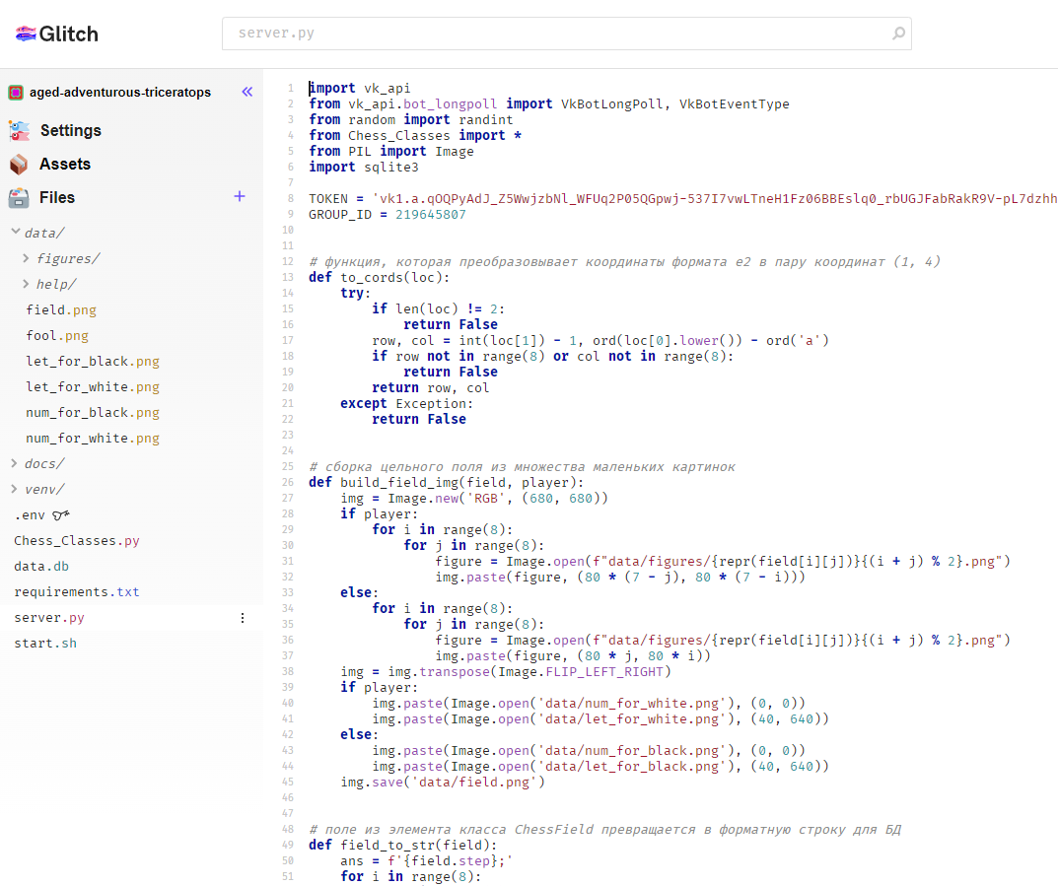

Slide 7


Slide 8
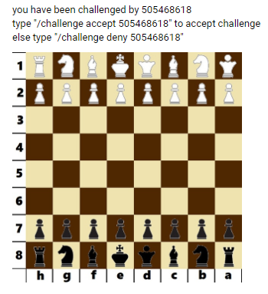
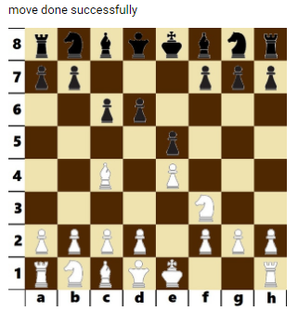

Slide 9
Заключение
В конечном итоге это был довольно приятный опыт, однако небольшое количество документации по библиотеке vk_api, а также блокировка хороших хостингов в связи с известной нам всем ситуацией создавали проблемы. В проект могут быть добавлены некоторые удобства, но это уже совсем другая история…

